Slide 1



圆周率计算背景下的
C++ 与 Haskell 语言比较
A Comparison of C++ and Haskell in the Context of Pi Calculation
张罗亮

Slide 2

序 言
C++
指令式范式
高性能
Haskell
函数式范式
高表达力
Leibniz
收敛慢
逻辑简单
Machin
收敛快
逻辑复杂
核心议题： 在计算圆周率的任务中，编程范式与算法选择如何影响代码风格与执行效率？

Slide 3


目录
01.
引言
02.
用编程语言计算 π
CONTENTS
03.
数学方法的简单比较
04.
结论

Slide 4


01
引言

Slide 5





01
编程语言之比较
C++
Haskell
vs
指令式范式
函数式范式
高性能
高表达力
C++ vs Haskell
谁更胜一筹？

Slide 6
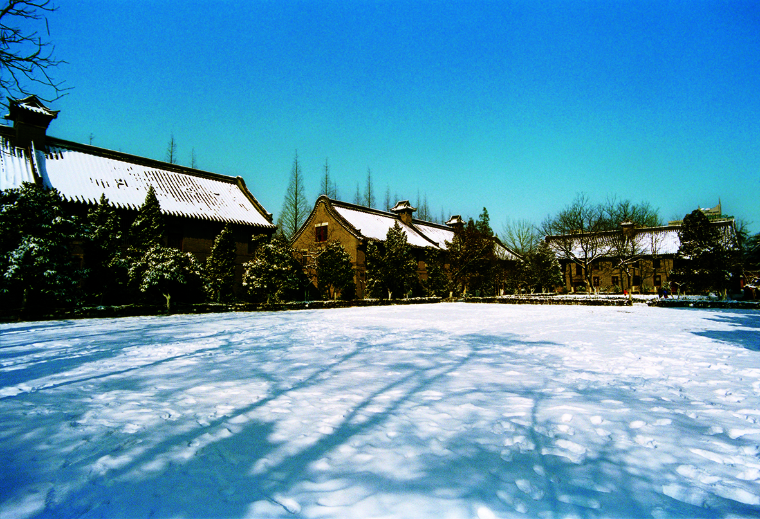


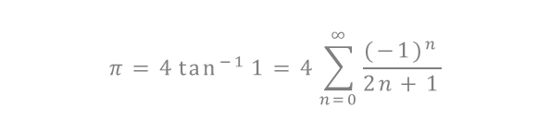
01
数学方法之比较
01
Leibniz 级数
$$π=4\tan^{−1}{1}=4\sum_{n=0}^{∞}{\frac{{(−1)}^{n}}{2n+1}}$$
Leibniz 级数
由德国数学家莱布尼茨于17世纪提出,其数学形式为π/4的无穷级数展开。
02
Machin 公式
$$\frac{π}{4}=4\tan^{−1}{\frac{1}{5}}−\tan^{−1}{\frac{1}{239}}$$
Machin 公式
由英国数学家约翰·梅钦于1706年提出。

Slide 7
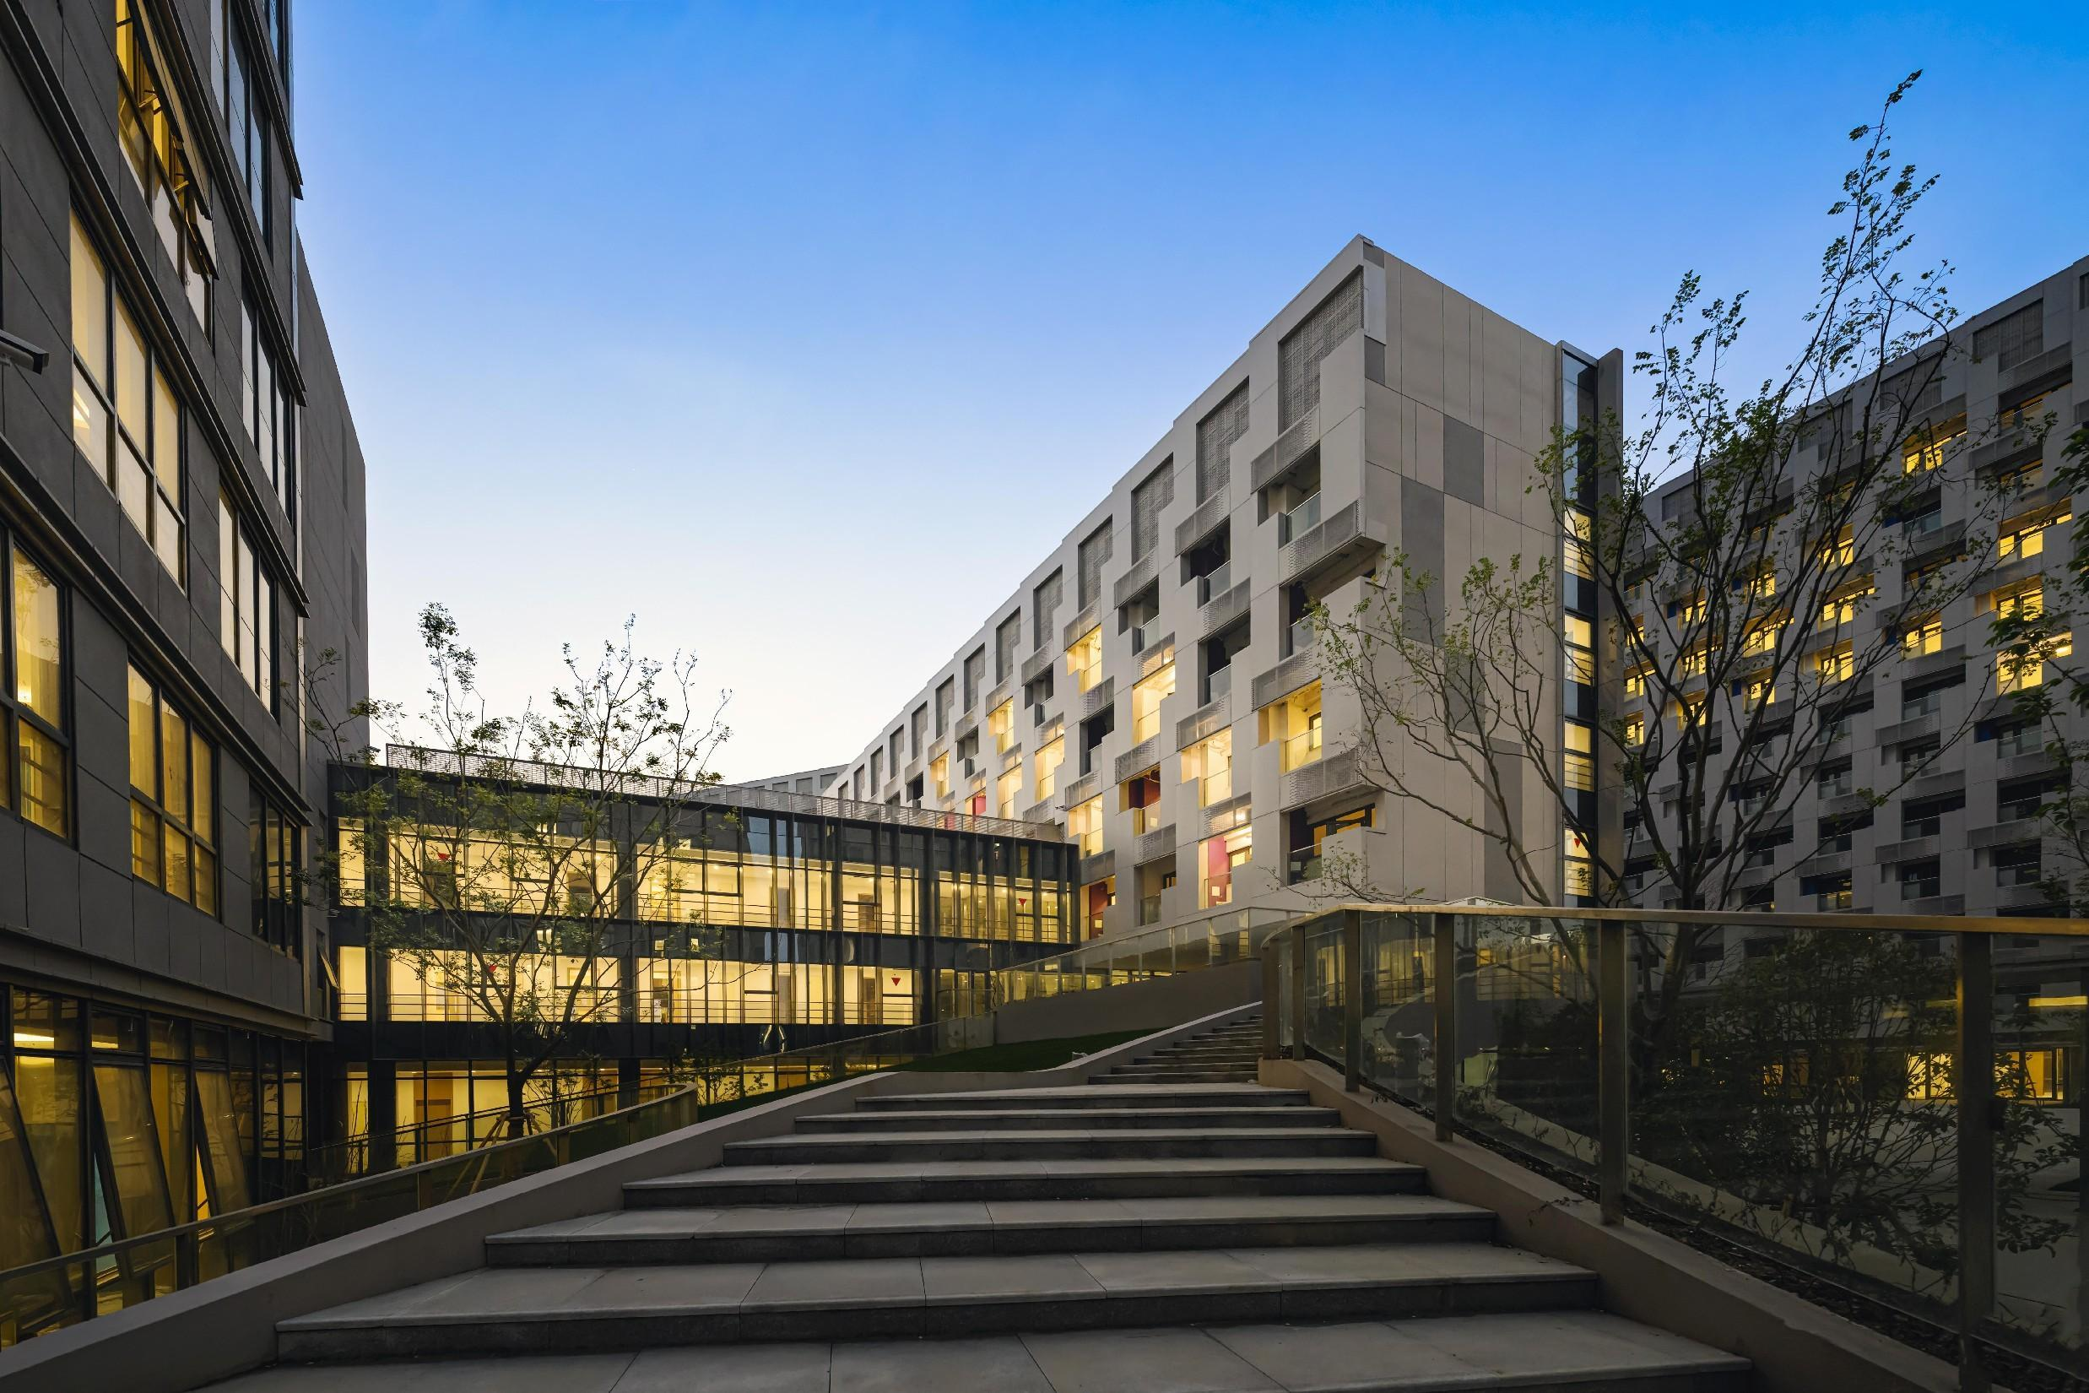
02
用编程语言计算 π

Slide 8
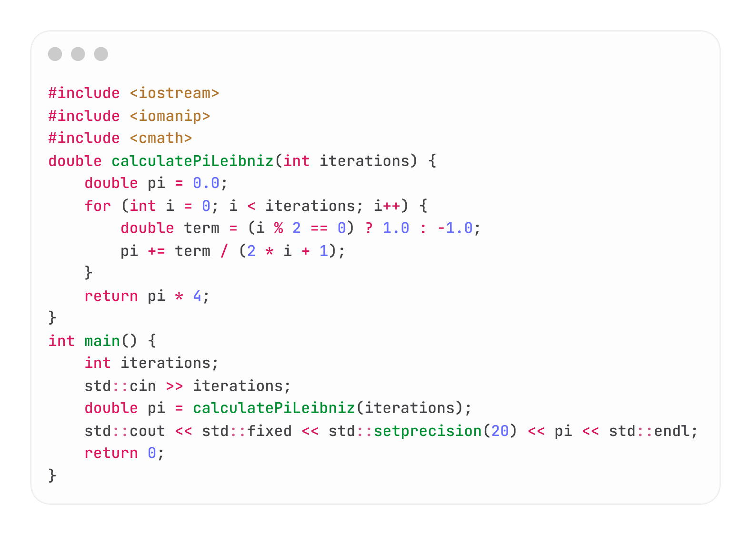

02
Leibniz 级数 – C++ 语言
Leibniz 级数
$$π=4\tan^{−1}{1}=4\sum_{n=0}^{∞}{\frac{{(−1)}^{n}}{2n+1}}$$
C++ 语言
通过 for 循环来控制求和过程。
01
体现出的指令式语言特点
显式控制流程：程序执行顺序由 for 循环等结构直接决定。
状态变更：pi、term 变量可以由程序多次修改。
底抽象层次：贴近硬件操作。
02

Slide 9
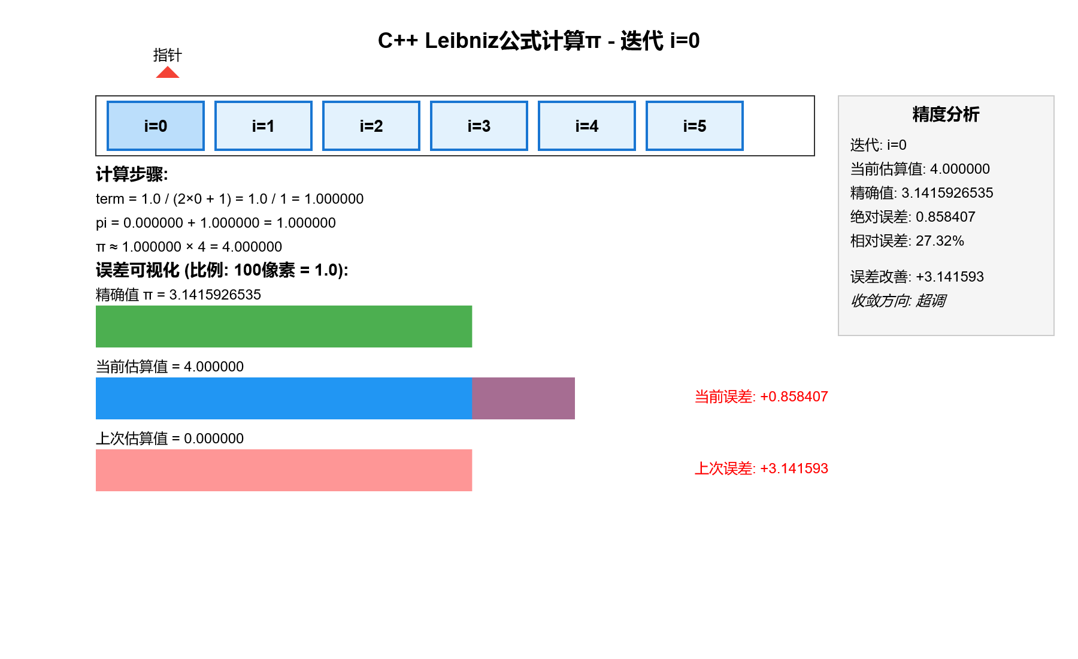
02
Leibniz 级数 – C++ 语言 直观展示

Slide 10
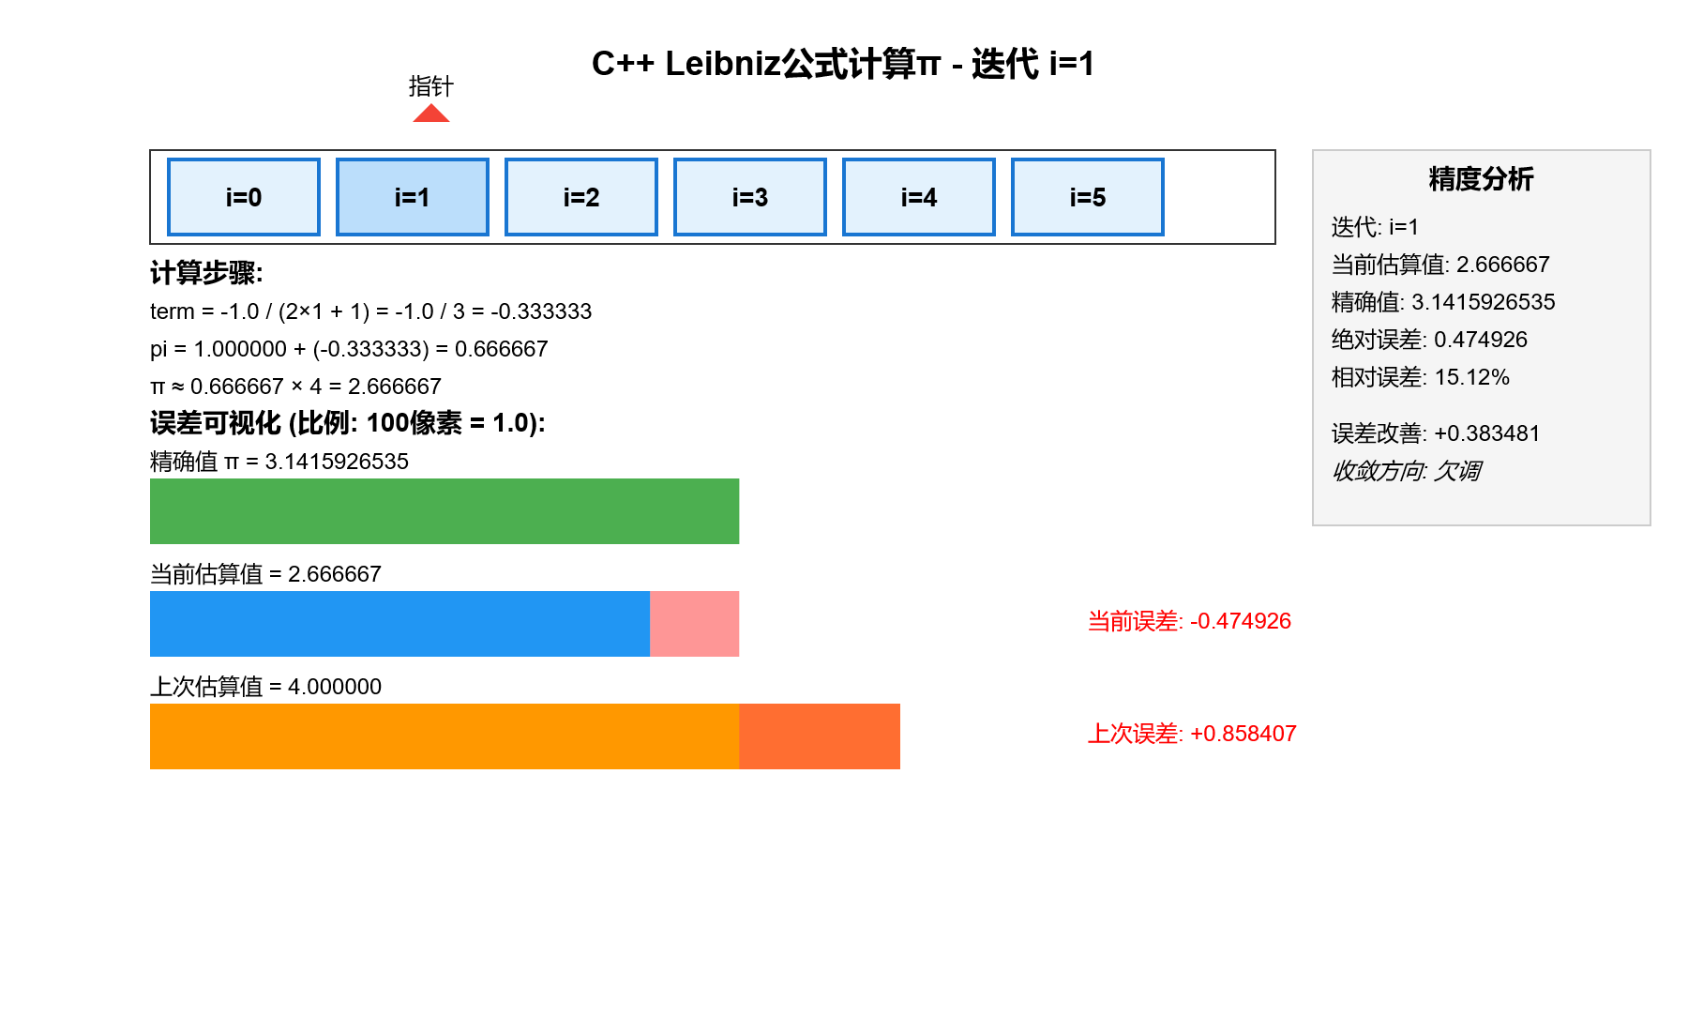
02
Leibniz 级数 – C++ 语言 直观展示

Slide 11
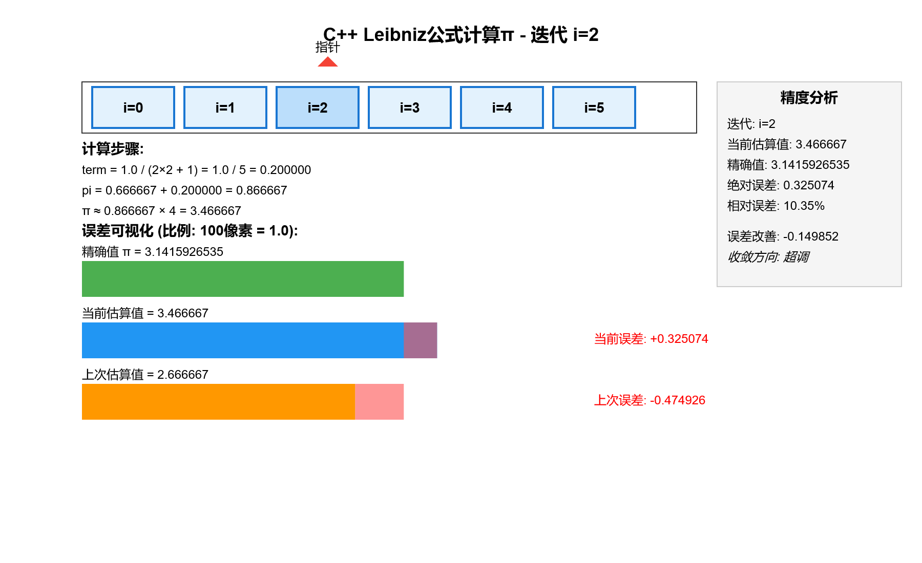
02
Leibniz 级数 – C++ 语言 直观展示

Slide 12
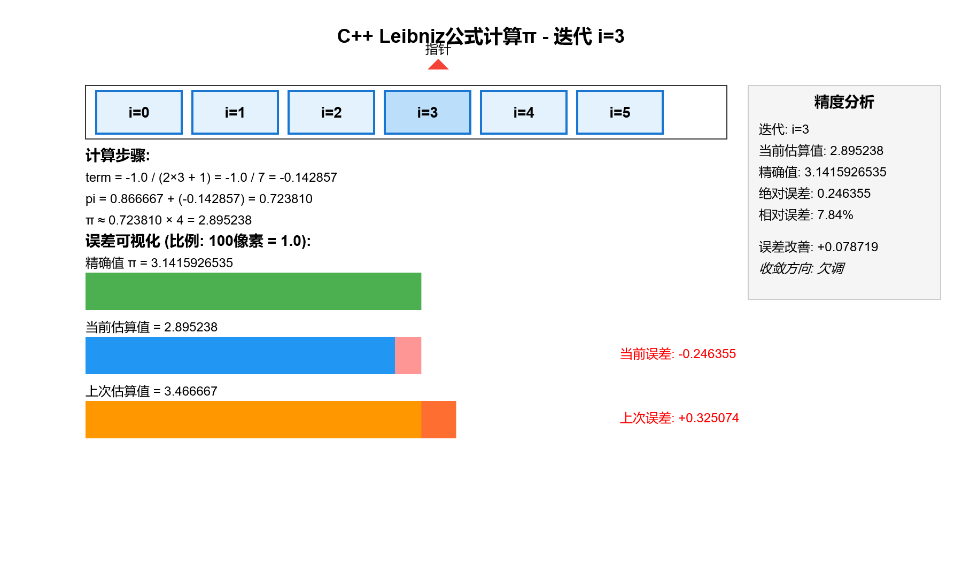
02
Leibniz 级数 – C++ 语言 直观展示

Slide 13
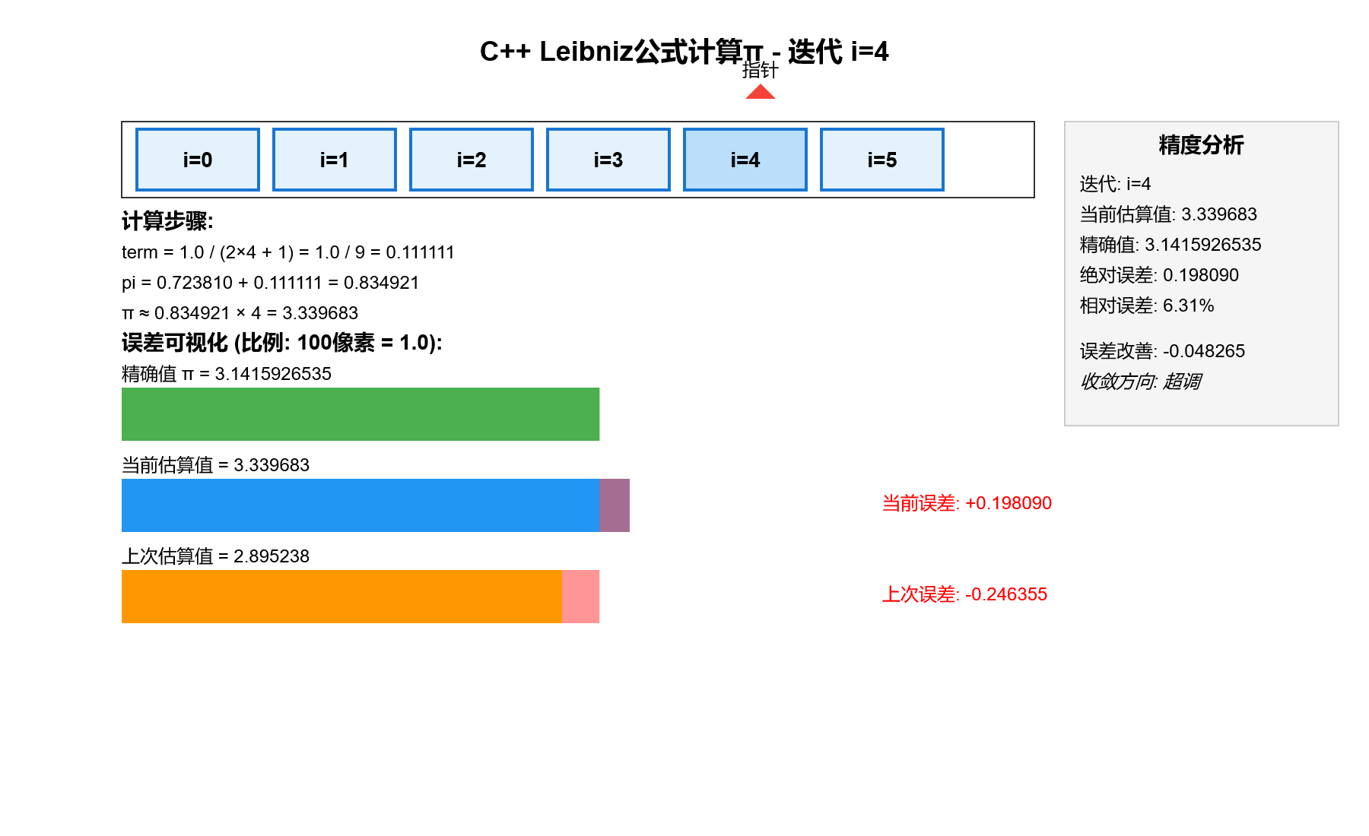
02
Leibniz 级数 – C++ 语言 直观展示

Slide 14
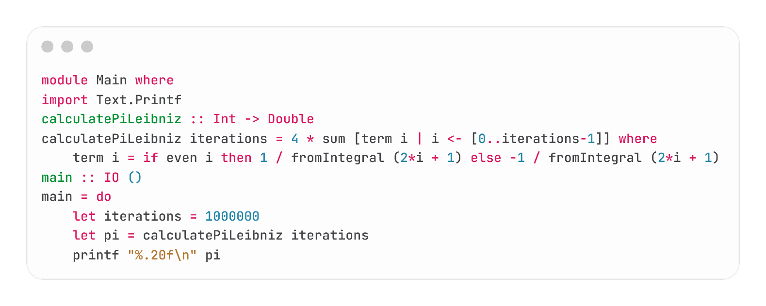
02
Leibniz 级数 – Haskell 语言
Leibniz 级数
$$π=4\tan^{−1}{1}=4\sum_{n=0}^{∞}{\frac{{(−1)}^{n}}{2n+1}}$$
Haskell 语言
通过列表求和来控制求和过程。
01
体现出的函数式语言特点
隐式控制流程：程序执行顺序由数据依赖和运行时决定。
没有状态变更：所有数据一经创建便不可修改。
高抽象层次：通过组合高阶函数和声明式表达式描述问题。
02

Slide 15
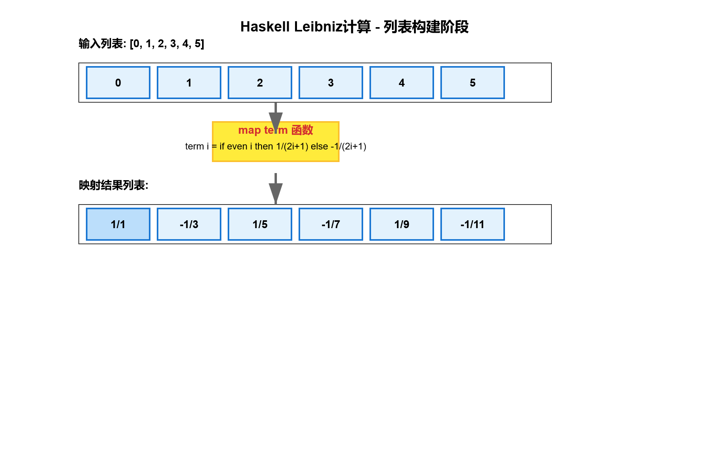
02
Leibniz 级数 – Haskell 语言 直观展示

Slide 16
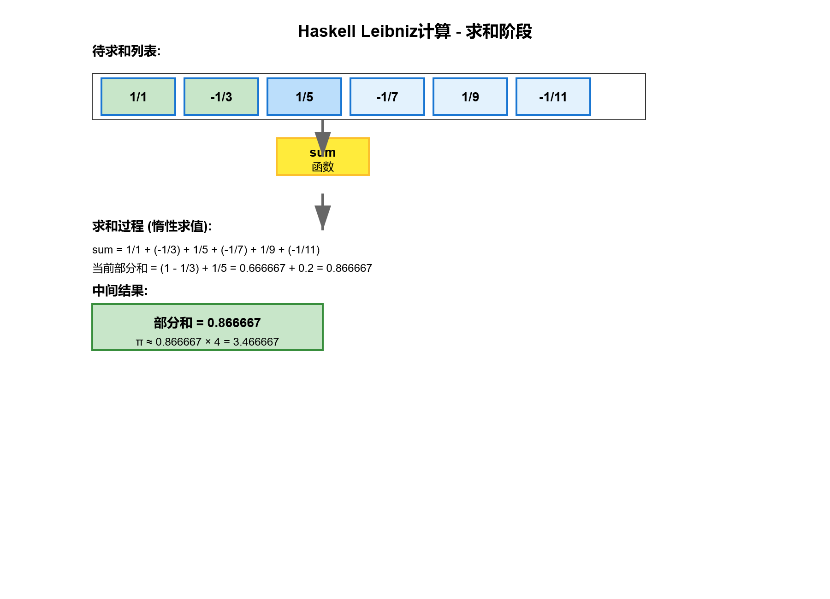
02
Leibniz 级数 – Haskell 语言 直观展示

Slide 17
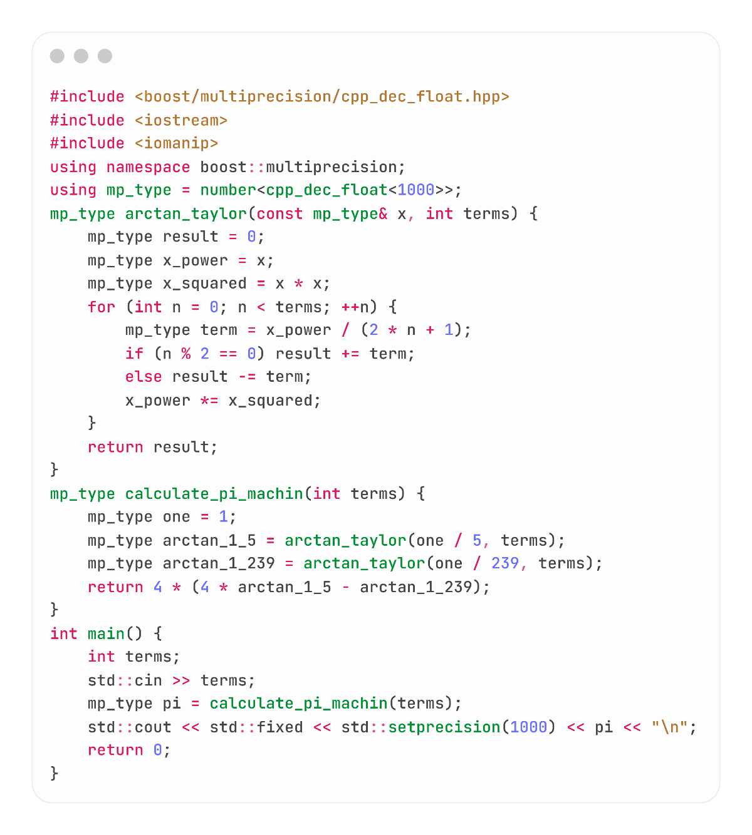

02
Machin 公式 – C++ 语言
Machin 公式
$$\frac{π}{4}=4\tan^{−1}{\frac{1}{5}}−\tan^{−1}{\frac{1}{239}}$$
C++ 语言
通过 for 循环来控制求和过程。
01
体现出的指令式语言特点
显式控制流程：程序执行顺序由 for 循环等结构直接决定。
状态变更：pi、term 变量可以由程序多次修改。
底抽象层次：贴近硬件操作。
02

Slide 18
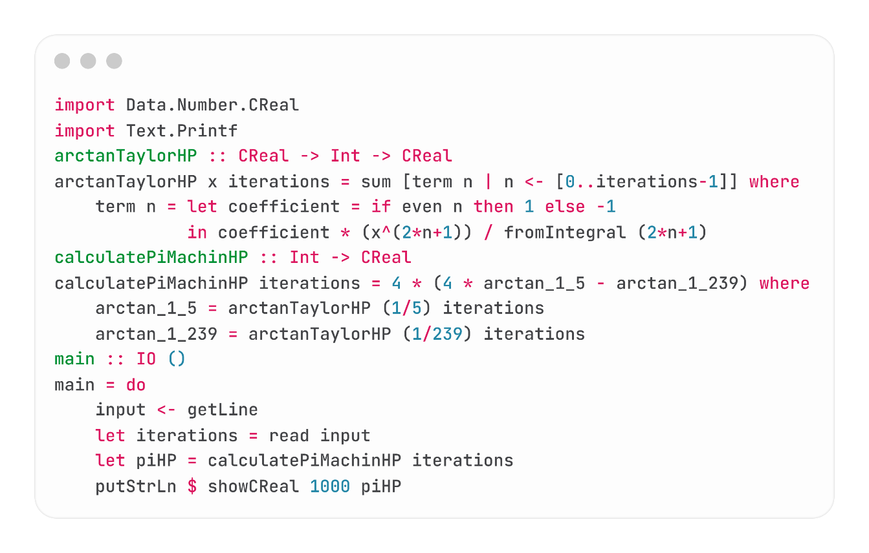
02
Machin 公式 – Haskell 语言
Machin 公式
$$\frac{π}{4}=4\tan^{−1}{\frac{1}{5}}−\tan^{−1}{\frac{1}{239}}$$
Haskell 语言
通过列表求和来控制求和过程。
01
体现出的函数式语言特点
隐式控制流程：程序执行顺序由数据依赖和运行时决定。
没有状态变更：所有数据一经创建便不可修改。
高抽象层次：通过组合高阶函数和声明式表达式描述问题。
02

Slide 19
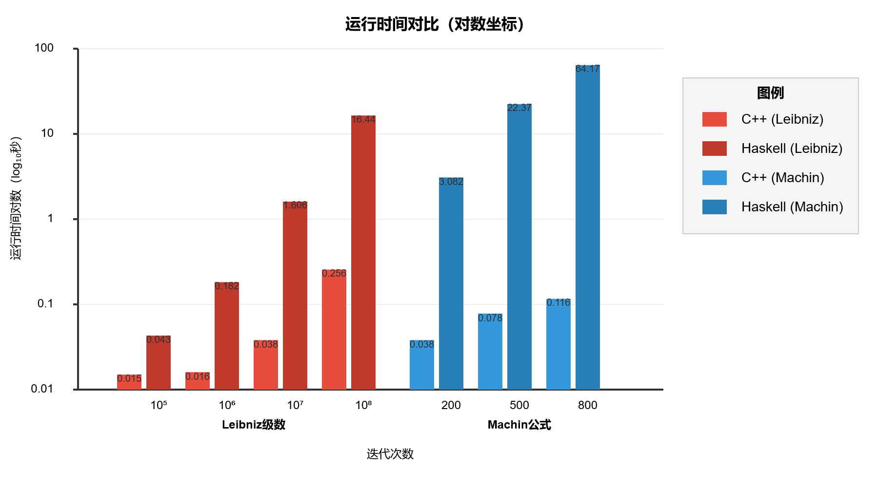
02
性能对比

Slide 20


03
数学方法的简单比较

Slide 21

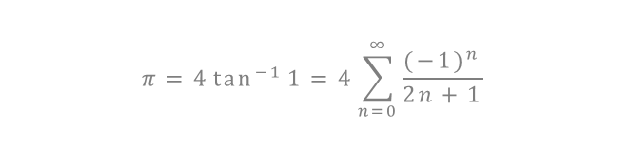
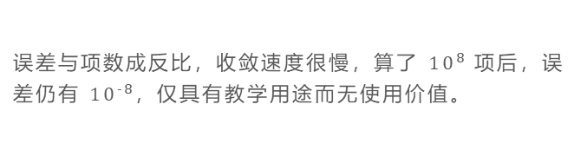
03
Leibniz 级数
$$π=4\tan^{−1}{1}=4\sum_{n=0}^{∞}{\frac{{(−1)}^{n}}{2n+1}}$$
这是一个交错级数求和，部分和的误差不超过最后一项的绝对值。
误差与项数成反比，收敛速度很慢，算了 ${10}^{8}$项后，误差仍有 ${10}^{-8}$，仅具有教学用途而无使用价值。

Slide 22

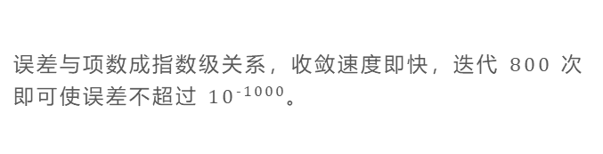
03
Machin 公式
$$\frac{π}{4}=4\tan^{−1}{\frac{1}{5}}−\tan^{−1}{\frac{1}{239}}$$
这是两个交错级数求和，部分和的误差不超过最后一项的绝对值。
误差与项数成指数级关系，收敛速度即快，迭代 $800$ 次即可使误差不超过 ${10}^{-1000}$。

Slide 23

04
总结

Slide 24

04
圆周率计算：算法与实现洞察
算法核心：收敛速度
精度固定时，级数收敛速度决定计算效率
实现性能：语言范式差异
代码风格：设计哲学对比
C++：编译优化→高效机器码
Haskell：函数式特性→内存与间接开销
C++：“如何做”→步骤导向
Haskell：“是什么”→数学表达

Slide 25
04
展望
编程语言多样性
C++：高性能，直接控制硬件
Haskell：纯函数式，强类型推导
Python：动态类型，胶水语言
Java：跨平台，面向对象
Prolog：逻辑推理，规则引擎
Rust：内存安全，零成本抽象
范式融合
C++：拥抱函数式
- C++ 11 引入Lambda、自动类型推导
- 支持函数式编程风格，同时保留底层控制力
Python：多范式融合
- 面向对象：类与继承
- 函数式：高阶函数、Lambda
- 命令式：过程化编程

Slide 26
谢谢观看！
日期：2025年11月22日

